Slide 1
Урок памяти жертв Холокоста и воинов Красной Армии, освободителей Освенцима

Slide 2
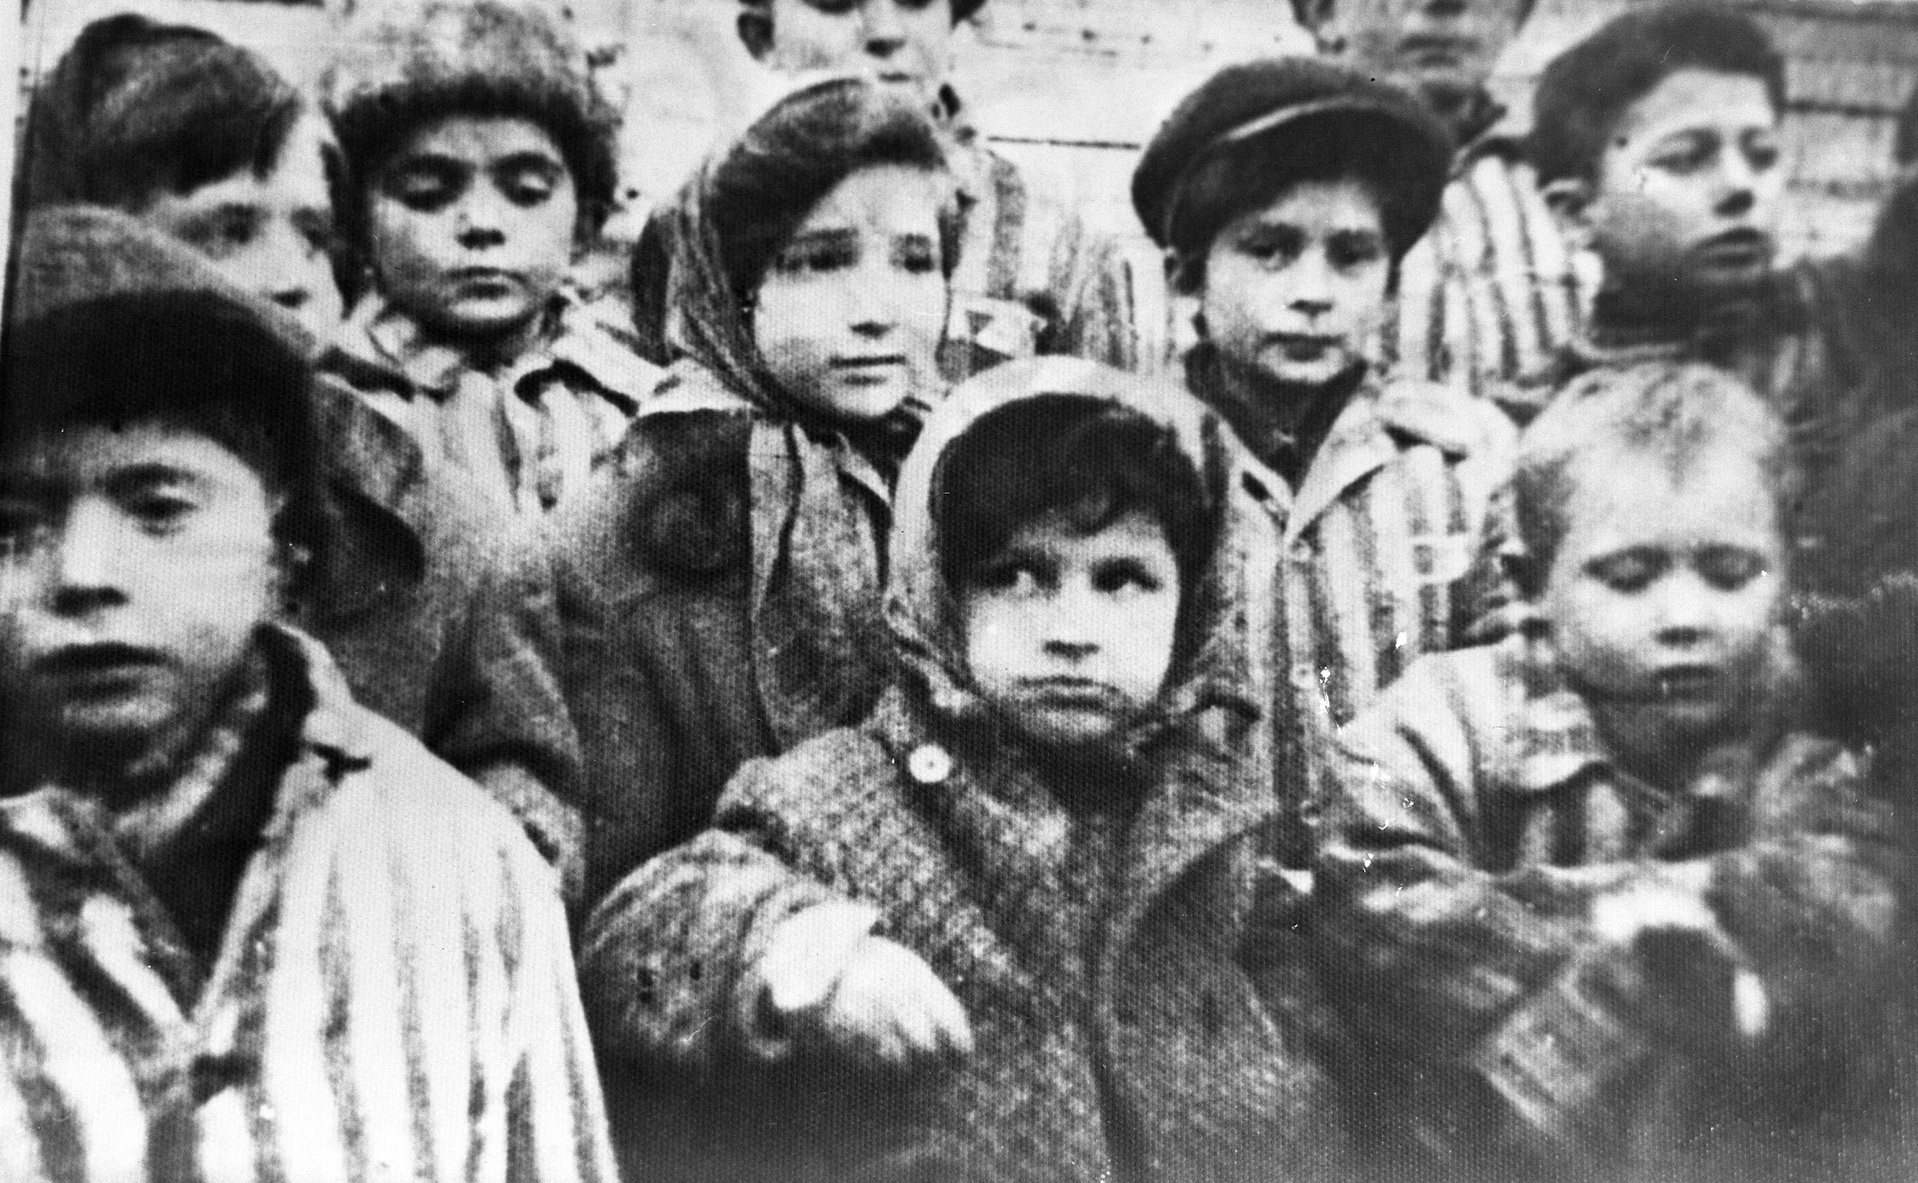
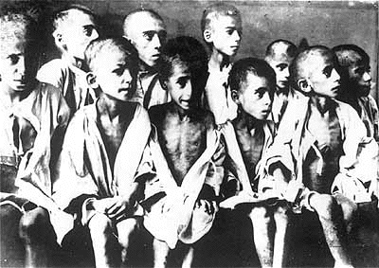

Slide 3
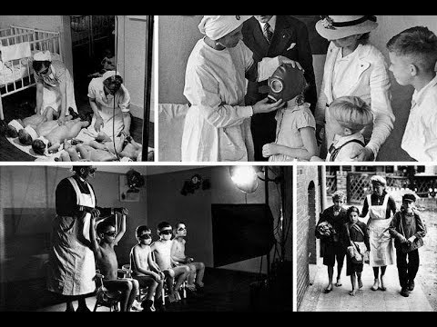

Slide 5
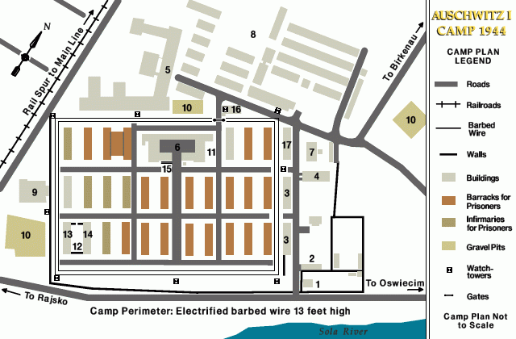
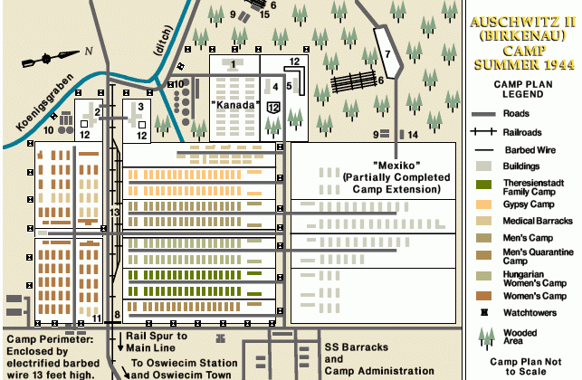
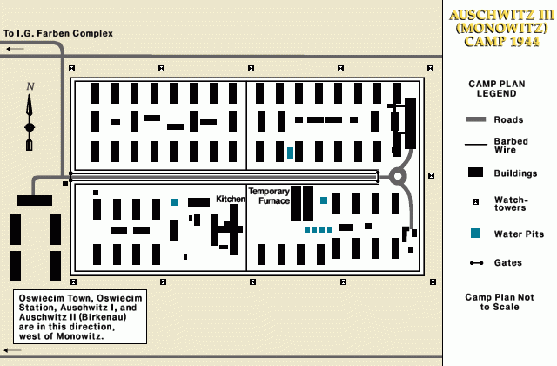
ЛАГЕРЬ ОСВЕНЦИМ II (БИРКЕНАУ),
ЛЕТО 1944 ГОДА
ЛАГЕРЬ ОСВЕНЦИМ I, 1944 ГОД
ЛАГЕРЬ ОСВЕНЦИМ III (МОНОВИЦ), 1944 ГОД

Slide 6
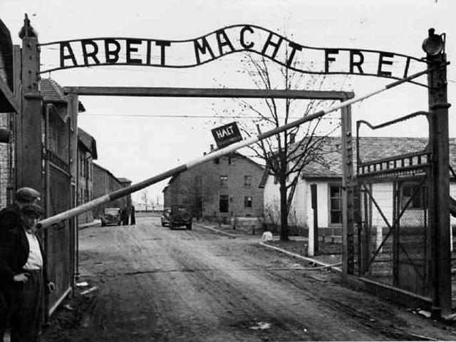
Труд стал еще одной формой геноцида, которую нацисты называли «уничтожение работой»

Slide 7
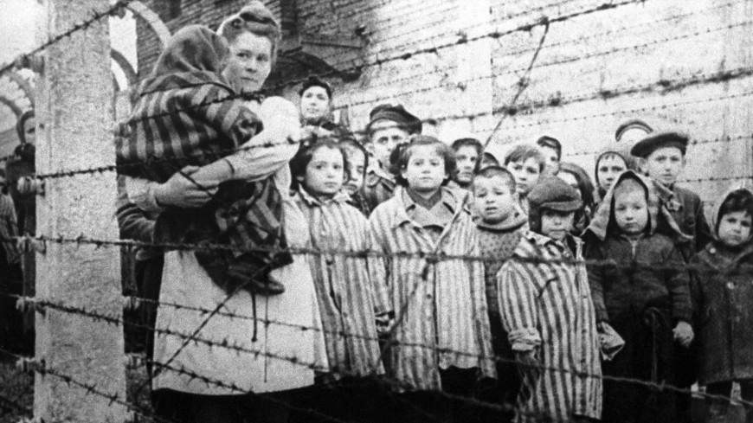
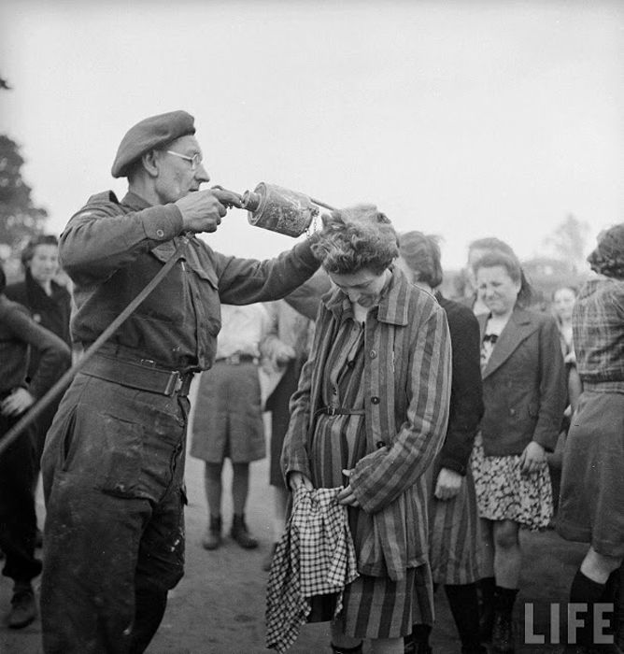
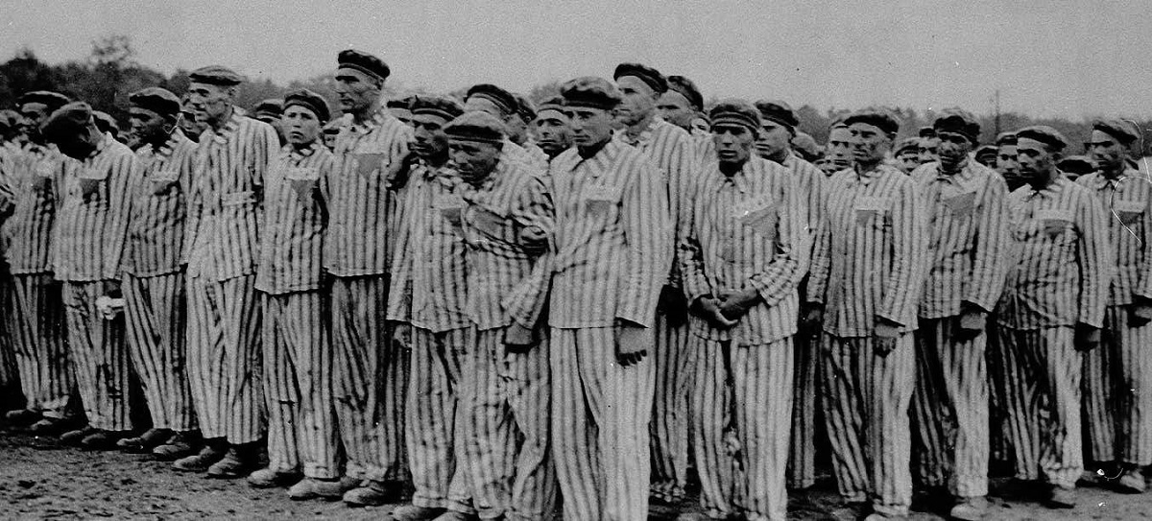

Slide 8
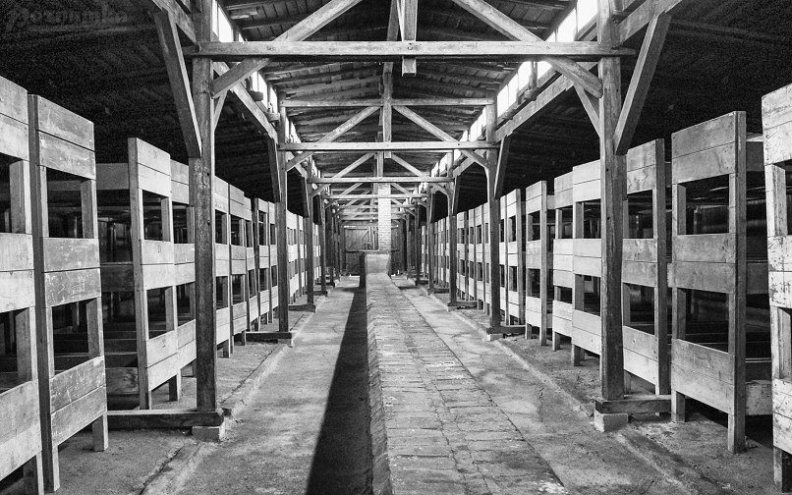
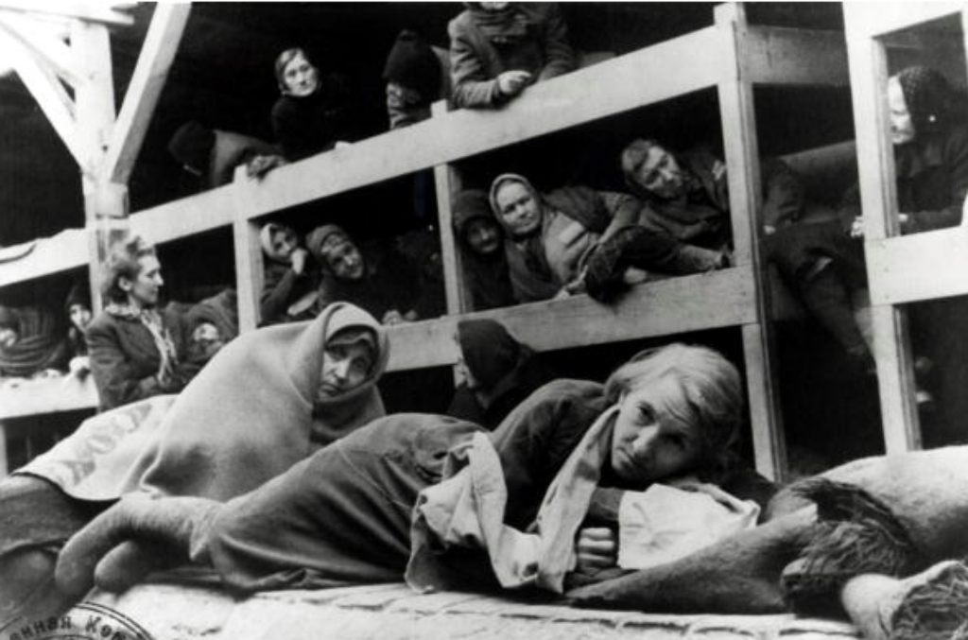

Slide 9
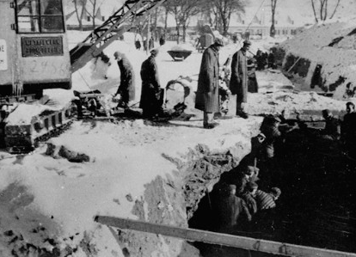
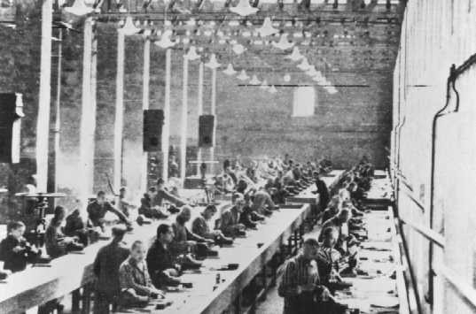

Slide 10
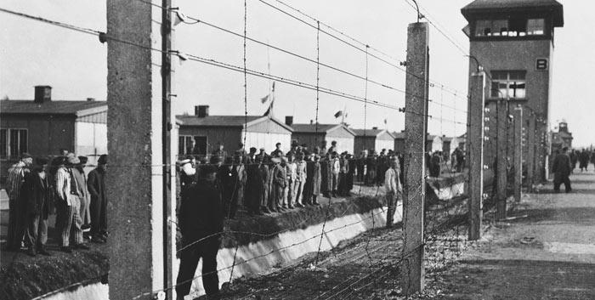
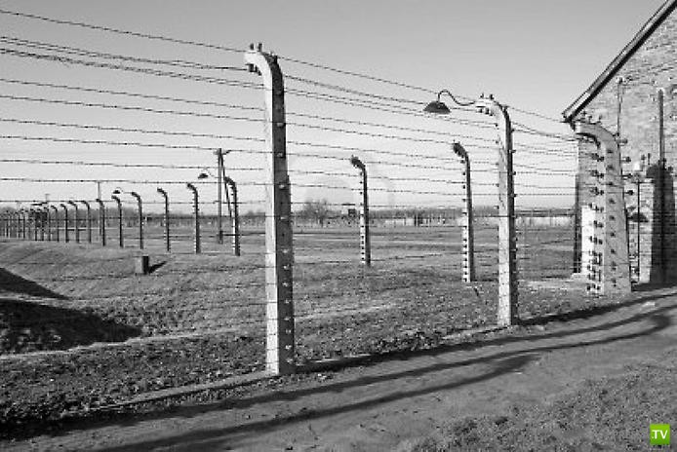

Slide 11
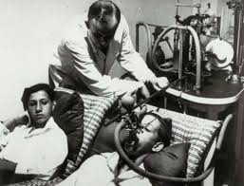
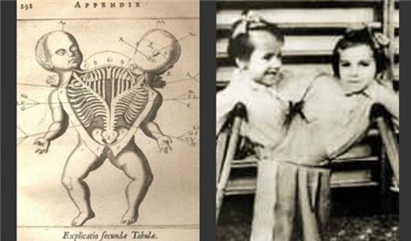
Значительную часть работы Менгеле составляли опыты над заключёнными, включая анатомирование живых младенцев; кастрация мальчиков и мужчин без использования анестетиков; подвергал женщин ударам тока высокого напряжения с целью тестирования их выносливости. Однажды он стерилизовал группу польских монахинь при помощи рентгеновского излучения.
Йозеф Менгеле “Ангел Смерти”

Slide 12
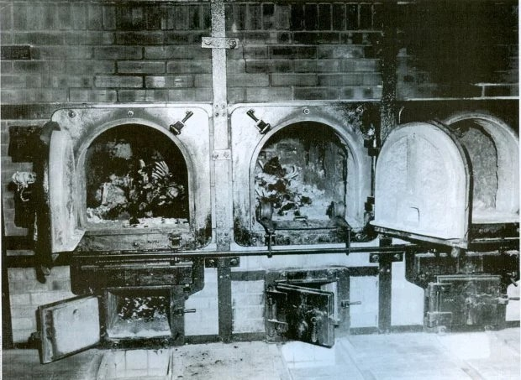
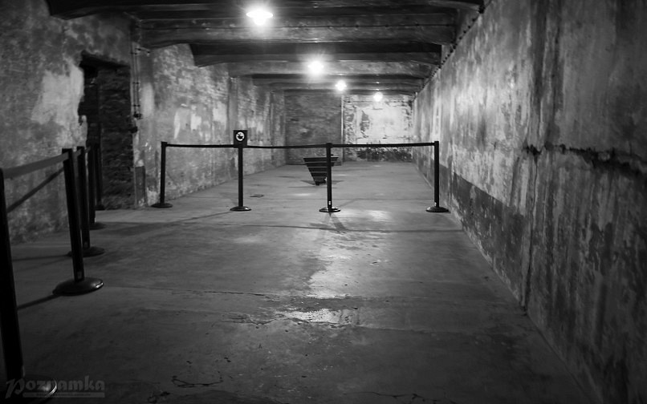
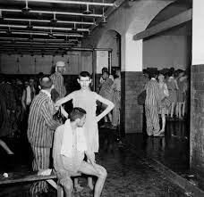

Slide 14
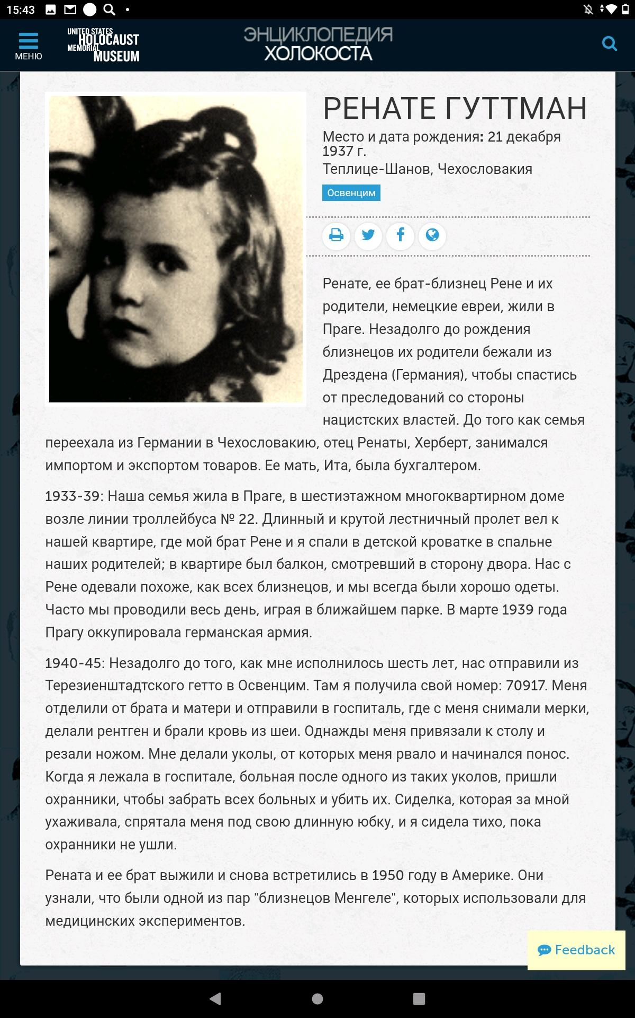

Slide 15
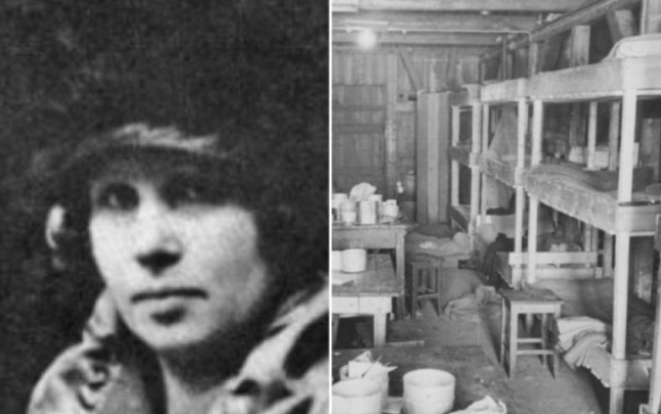

Slide 16
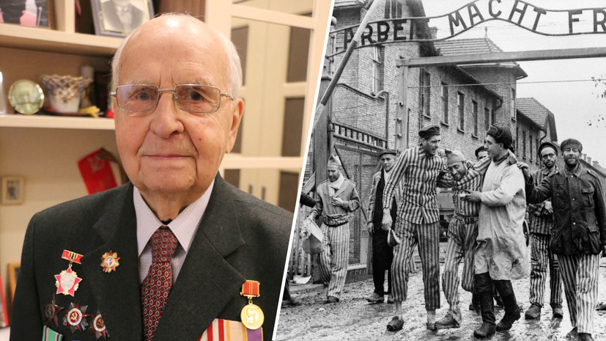

Slide 17
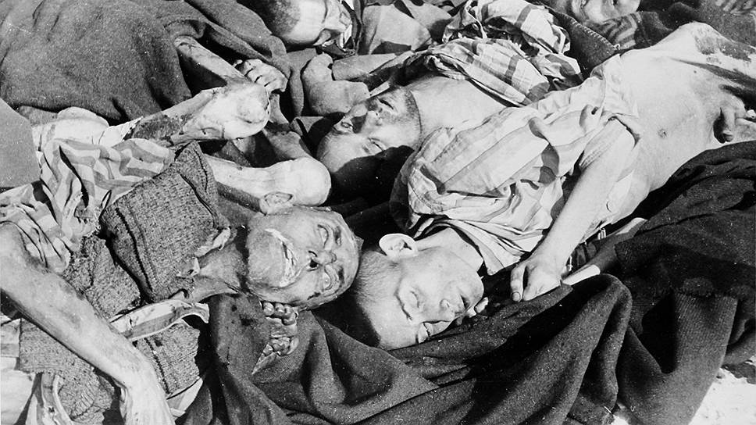
В 2010 году ФСБ рассекретило некоторые документы того времени, по которым погибших было уже 4 миллиона. Но точное количество замученных и умерших страшной смертью никто никогда не узнает — тех, кого по прибытии сразу отправляли в газовые камеры, немцы не считали. «Я никогда не знал общего числа уничтоженных и не располагал никакими возможностями установить эту цифру», — признался на Нюрнбергском процессе Рудольф Хёсс, комендант Освенцима.

Slide 18
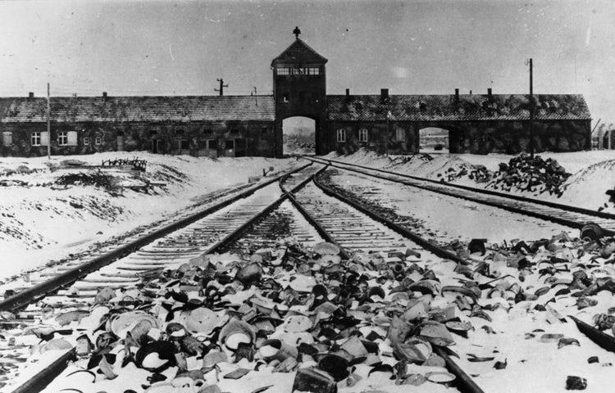
«Память о Холокосте необходима, чтобы наши дети никогда не были жертвами, палачами или равнодушными наблюдателями»
(с) Иегуда Бауэр

